Slide 1
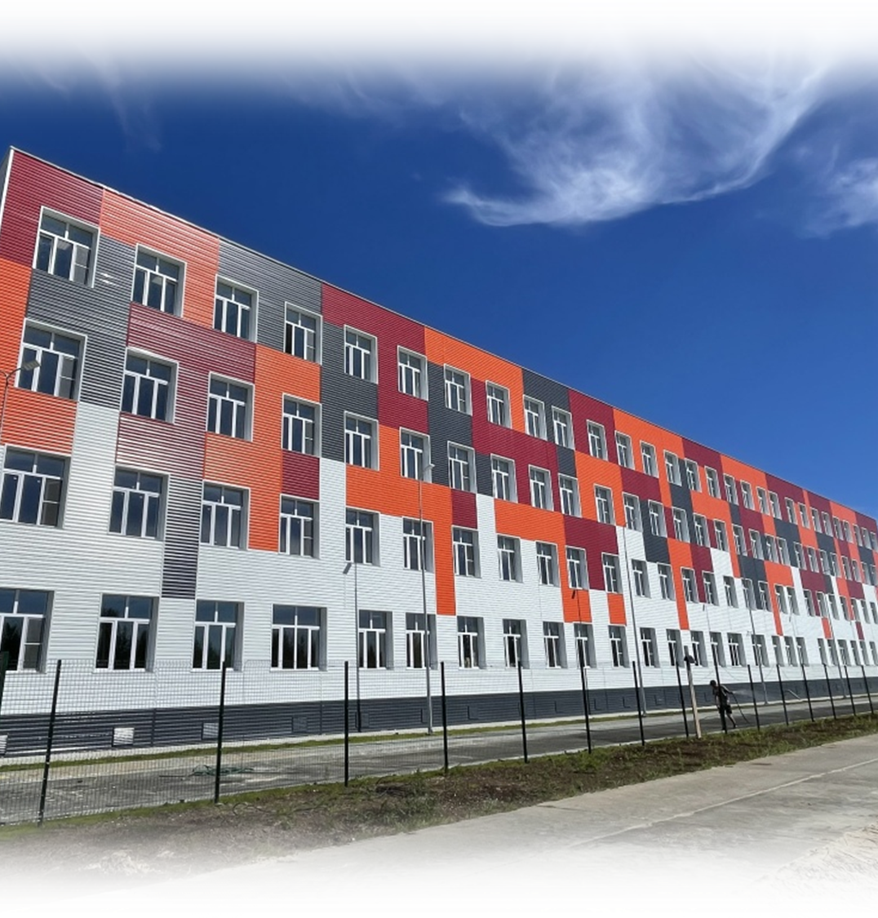


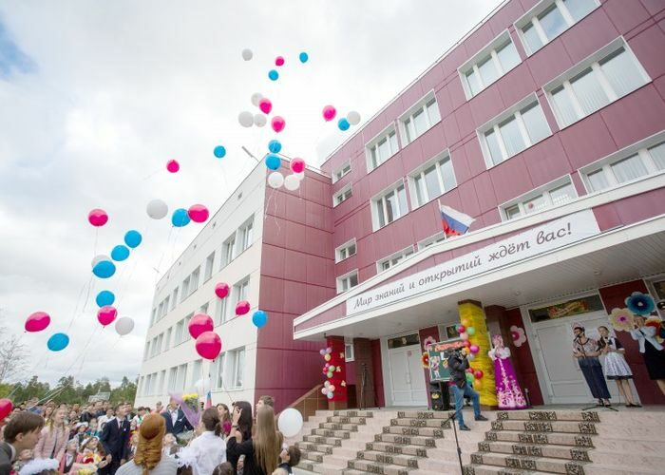
Оцениваем достижения:
итоги ЕГЭ и пути совершенствования
Плотникова О.В.
заместитель директора

Slide 2

Анализ результатов государственной итоговой аттестации в форме единого государственного экзамена

Slide 3
№ п/п | Наименование предмета | Средний балл по школе 2022-2023 учебный год | Средний балл по школе 2023-2024 учебный год | Средний балл по школе 2024-2025 учебный год
1. | Русский язык (ЕГЭ) | 72,2 (2 -100б.) | 67,9 (-4,3) | 63,3 (-4,6)
2. | Литература | 49 (-10) | 71 (+22) | -
3. | Английский язык | 77 (+10) | 71 (-6) | 66 (-5)
4. | Математика (профиль) | 59,2 (-2,9) | 60,2 (+1) | 67,3 (+7,1)
5. | Математика (база) | 4,4 (-0,2) | 4,4 | 4,4
6. | Информатика | 61,5 (-4,5) | 55,4 (-6,1) | 63,1 (+7,7)
7. | Физика | 61 (+6) | 67,3 (+6,3) | 59,2 (-8,1)
8. | Химия | 68,3 (+31,3) | 67 (-1,3) | 66,2 (-0,8)
9. | Биология | 63,7 (+ 22,3) | 62,8 (-0,9) | 62,8
10. | История | 89 (+12) | 65,3 (-23,7) | 76 (+10,7)
11. | Обществознание | 73,5 (+0,5) | 63,1 (-10,4) | 65,4 (+2,3)
12. | География | 71,3 (+6,3) | 65 (-6,3) | 58,5 (-6,5)
 | Средний балл: | 67,7 (+6,9) | 64 (-3,7) | 63,7 (-0,3)

Slide 4
№ п/п | Наименование предмета | Средний балл по школе 2022-2023 уч. год | Средний балл по Сургутскому району 2022-2023 | Средний балл по школе 2023-2024 уч. год | Средний балл по Сургутскому району 2023-2024 | Средний балл по школе 2024-2025 уч. год | Средний балл по Сургутскому району 2024-2025
1. | Русский язык (ЕГЭ) | 72,2 | 64,4 | 67,9 (+8,6) | 59,3 | 63,3 (+6,3) | 57
2. | Литература | 49 | 55,2 | 71 (+2,5) | 68,5 | - | 63,1
3. | Английский язык | 77 | 64,9 | 71 (+4,5) | 66,5 | 66 (+2,9) | 63,1
4. | Математика (профиль) | 59,2 | 57 | 60,2 (+3,1) | 57,1 | 67,3 (+4,2) | 63,1
5. | Математика (база) | 4,4 | 4,1 | 4,4 (+0,4) | 4 | 4,4 (+0,4) | 4
6. | Информатика | 61,5 | 62,5 | 55,4 (-1,4) | 56,8 | 63,1 (+3,6) | 59,5
7. | Физика | 61 | 54 | 67,3 (+12,8) | 54,5 | 59,2 (+2,6) | 56,6
8. | Химия | 68,3 | 54,4 | 67 (+14,2) | 52,8 | 66,2 (+7) | 59,2
9. | Биология | 63,7 | 49,8 | 62,8 (+8,9) | 53,9 | 62,8 (+6,2) | 56,6
10 | История | 89 | 53 | 65,3 (+6,3) | 59 | 76 (+18,9) | 57,1
11 | Обществознание | 73,5 | 59 | 63,1 (+8,9) | 54,2 | 65,4 (+15,1) | 50,3
12 | География | 71,3 | 59,4 | 65 (+7) | 58 | 58,5 (+3,9) | 54,6
 | Общий средний балл: | 67,72 | 53,8 | 65,1 | 56,3 | 64,8 | 58,2

Slide 5
№ п/п | Наименование предмета | Средний балл по РФ | Средний балл по ХМАО-Югре | Средний балл по Сургутскому району | Средний балл по школе
1. | Русский язык (ЕГЭ) | 60,7 | 57 | 57 | 63,3
2. | Литература | 61,9 | 65 | 63,1 | -
3. | Английский язык | 64,1 | 65 | 63,1 | 66
4. | Математика (профиль) | 62 | 63 | 63,1 | 67,3
5. | Математика (база) | 4 | 4 | 4 | 4,4
6. | Информатика | 55,9 | 57 | 59,5 | 63,1
7. | Физика | 61,7 | 60 | 56,6 | 59,2
8. | Химия | 58,1 | 60 | 59,2 | 66,2
9. | Биология | 54,5 | 55 | 56,6 | 62,8
10. | История | 55,8 | 56 | 57,1 | 76
11. | Обществознание | 53,6 | 52 | 50,3 | 65,4
12. | География | 54,8 | 55 | 54,6 | 58,5
 | Средний балл: | 58,5 | 58,6 | 58,2 | 64,8

Slide 6

Предмет | Количество высокобалльных работ, школа (район) | Максимальный балл, ОО в 2025 году (21 школа в районе)
Русский язык | 5 (33) | МАОУ «Лянторская СОШ №7» | 97
Математика (профиль) | 3 (9) | МБОУ «Нижнесортымская СОШ» | 92
Биология | 1 (8) | МБОУ «Федоровская СОШ №5» | 98
География | 0 (1) | МАОУ «Белоярская СОШ №1» | 86
История | 0 (3) | МБОУ «Лянторская СОШ №5» | 87
Информатика | 3 (18) | МБОУ «Федоровская СОШ №2 с УиОП» | 100
Обществознание | 0 (3) | МАОУ «Лянторская СОШ №7» | 88
Литература | 0 (6) | МБОУ «Лянторская СОШ №3» | 100
Английский язык | 0 (3) | МАОУ «Лянторская СОШ №7» | 92
Физика | 0 (2) | МБОУ «Солнечная СОШ №1» | 88
Химия | 3 (12) | МБОУ «Федоровская СОШ №2 с УиОП» | 100
Математика (база) | 11 (45,9%) | - | -
Итого | 15 (98)

Slide 7
Количество обучающихся, получивших медали
«За особые успехи в учении»
2020 год | 2021 год | 2022 год | 2023 год | 2024 год | 2025 год
1 | 6 | 5 | 2 | 6 (I) | 3(I) + 1(II)

Slide 8
3, 4 июля 2025 года 6 участников ЕГЭ воспользовались правом переписать ЕГЭ по одному предмету, при этом результаты сдачи первого раза были аннулированы. Улучшили результаты 5 человек, из них: успешно перешли порог - 4 человека, получили высокобалльные результаты – 1 человек. Ухудшили результаты – 1 человек.

Slide 9
Информация о продолжении обучения выпускников 11 класса 2024/2025 уч.года
Категория | Количество
Учреждения среднего профессионального образования | 5
Учреждения высшего профессионального образования на территории ХМАО-Югры | 14
Учреждения высшего профессионального образования (другой муниципалитет) | 44
Трудоустроены | -

Slide 10
Оцениваем достижения:
итоги ЕГЭ и пути совершенствования
Плотникова О.В.
заместитель директора

